Slide 1
12.5.2020.
4.C

Slide 5
Napiši naslov priče u bilježnicu.
Prepiši točnim redoslijedom radnju priče.
Napiši koji brojevi pripadaju uvodu, zapletu i raspletu.

Slide 7
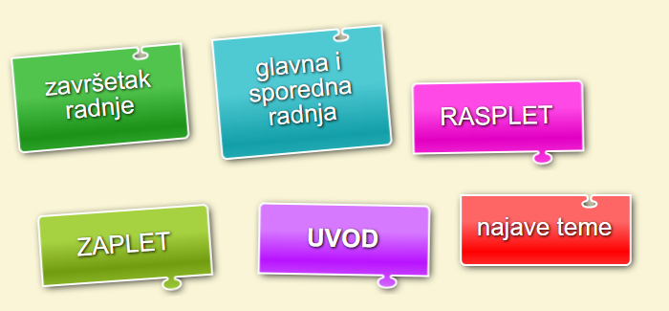
PONOVIMO
PREPIŠI TOČNO U BILJEŽNICU!

Slide 9
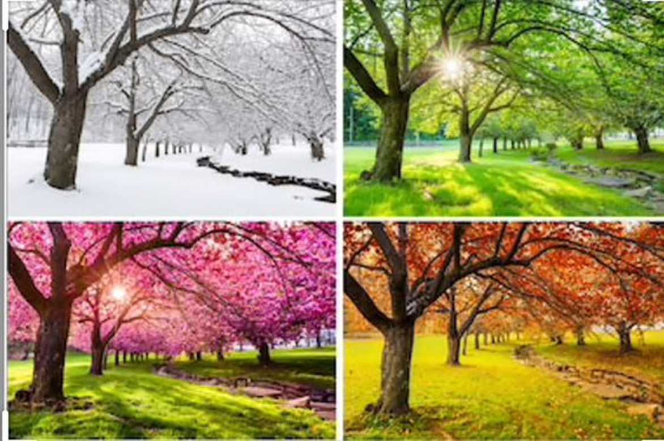

Slide 11
https://wordwall.net/hr/resource/1088944/matematika/vi%c5%a1ekratnici-brojeva

Slide 12
https://www.youtube.com/watch?v=5QJYwArOsyI&t=4s

Slide 15
GLAZBENA KULTURA

Slide 16
Poslušaj video, napiši naslov, napravi zadatak. ☺

Slide 17
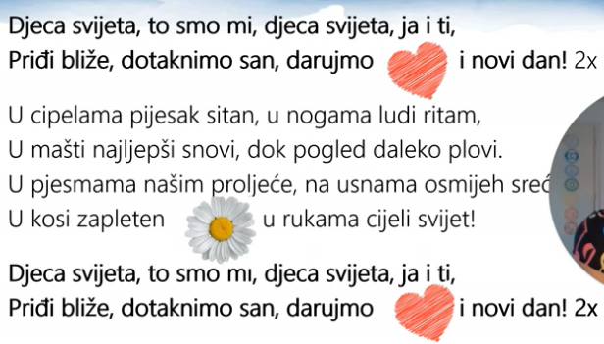
https://meduza.carnet.hr/index.php/media/watch/15592

